Slide 1
Progetto d'esame di Machine Learning Kepler Exoplanet
Gagianesi Matteo 807316
Talamona Stefano 822452

Slide 2

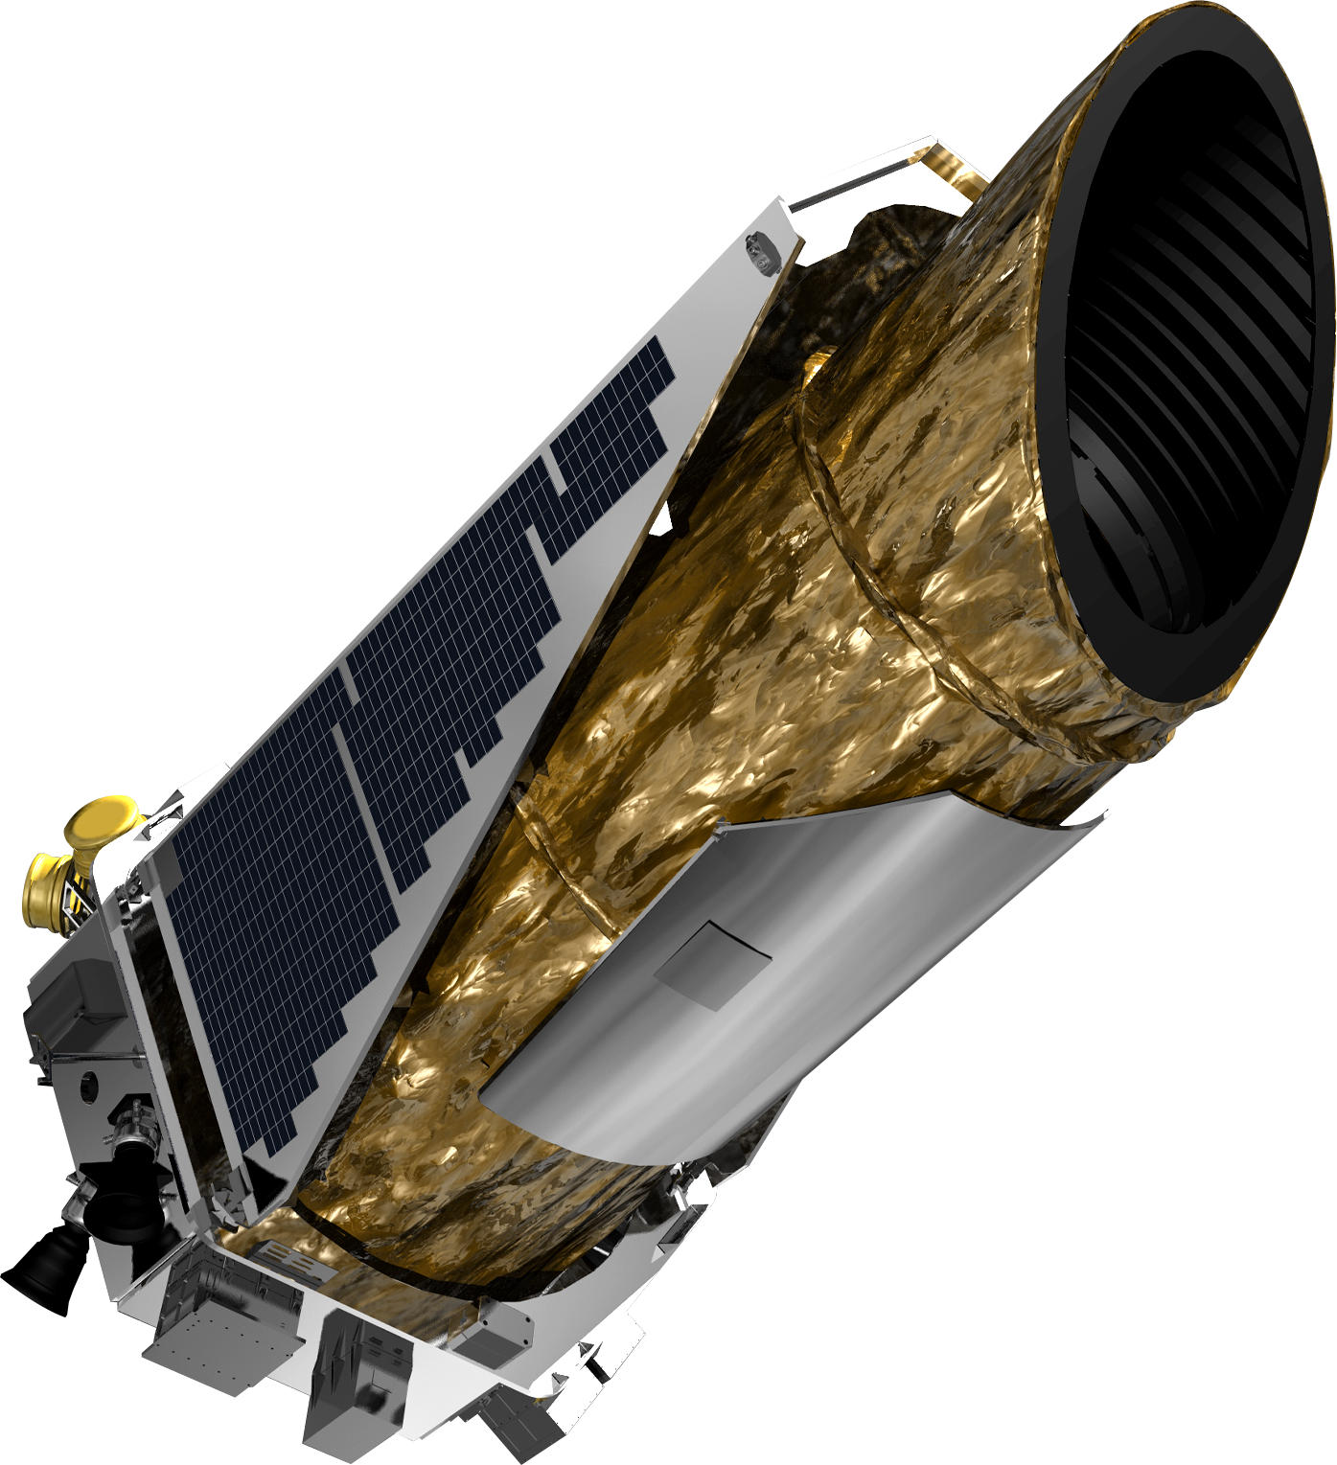
Dataset
Il dataset originale è composto da 9564 istanze
Ognuna di queste è descritta da 50 variabili,
compresa la label target

Slide 3

Modifiche ed assunzioni
Vengono rimosse:
Feature con soli valori nulli
Istanze con valori nulli
Istanze con label target "CANDIDATE"

Slide 4
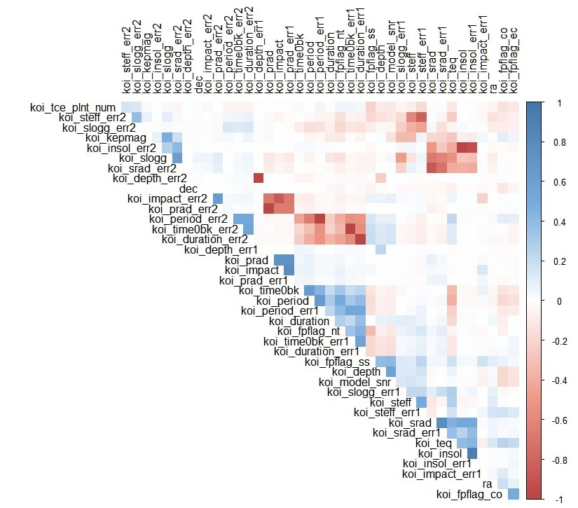
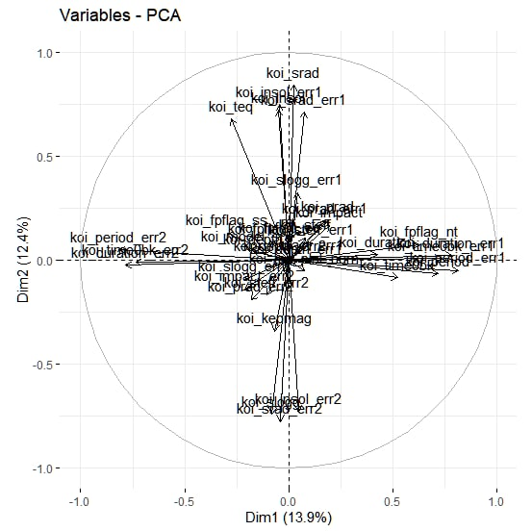
Analisi di Correlazione e PCA

Slide 5
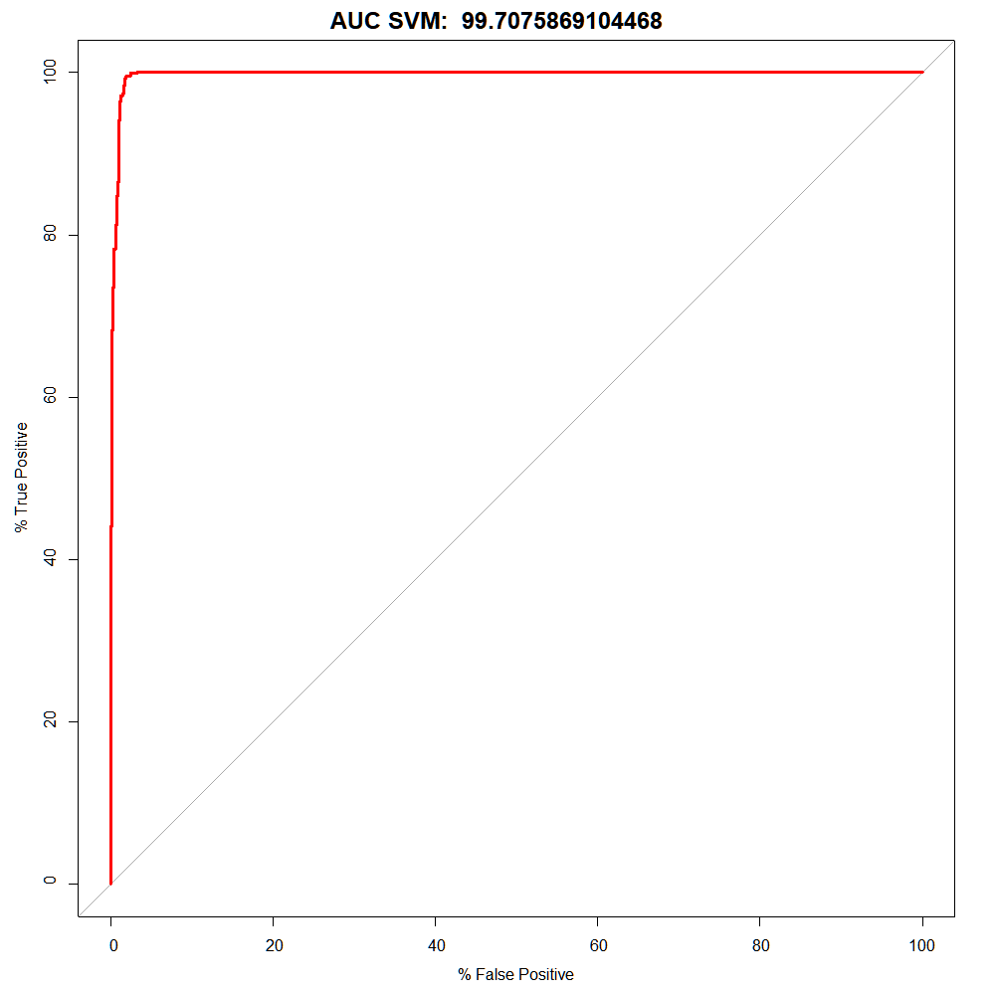
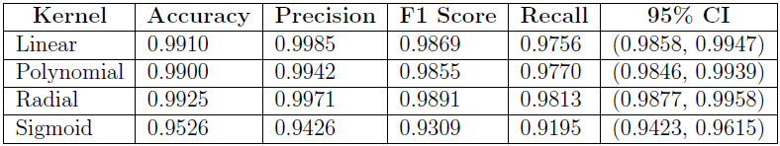
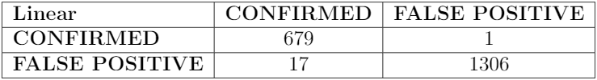
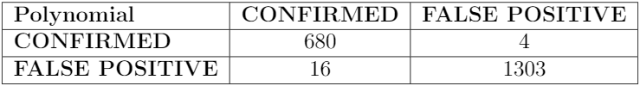

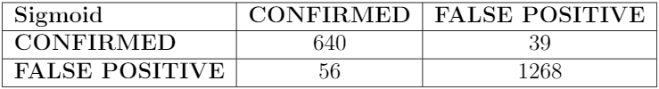
SVM

Slide 6
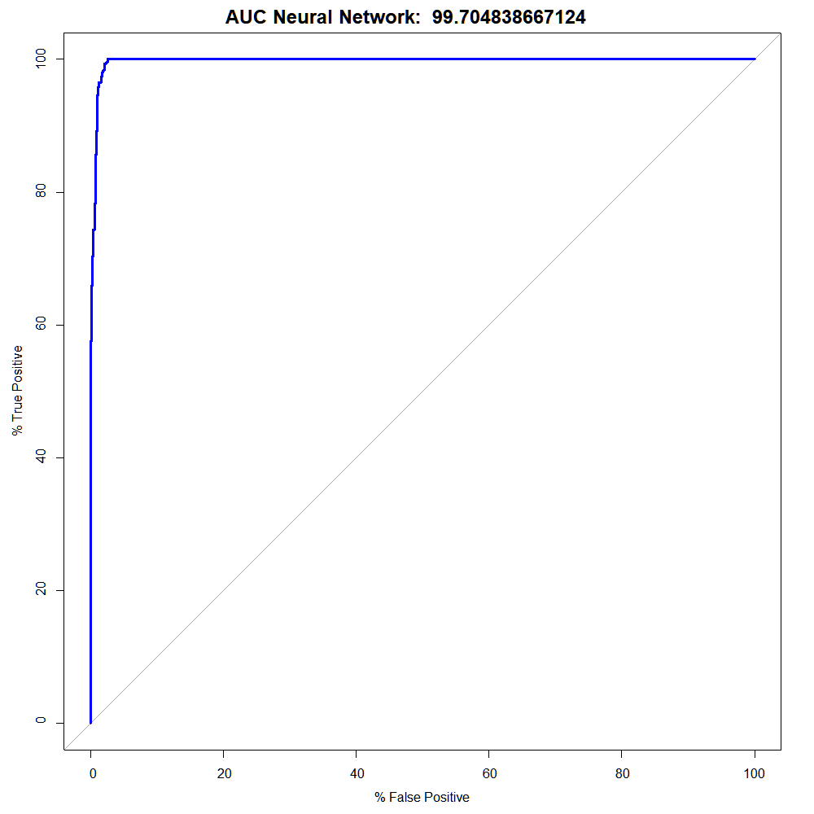
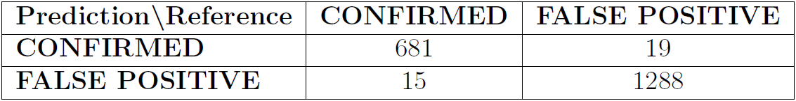
Neural Network

Slide 7
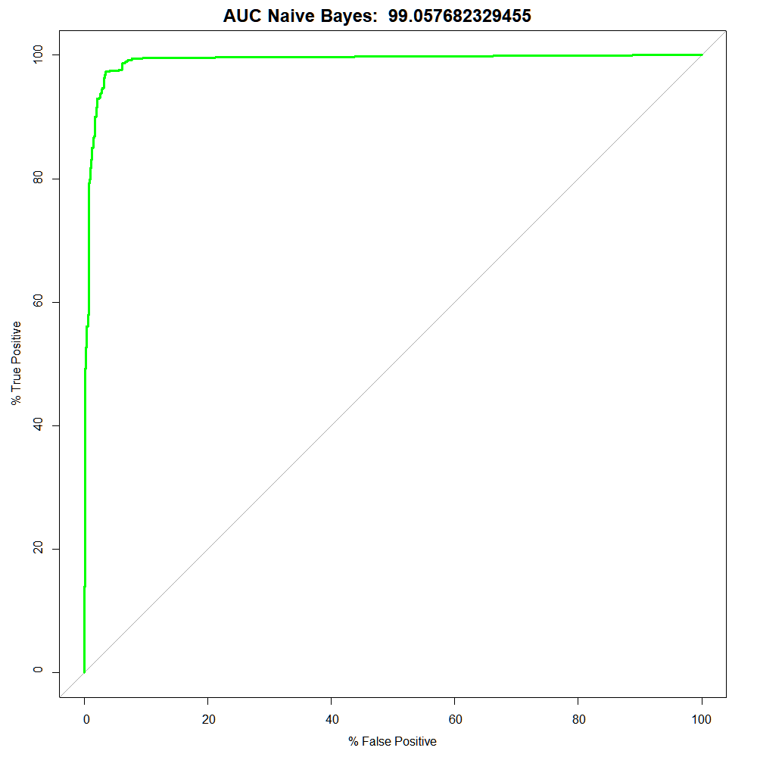
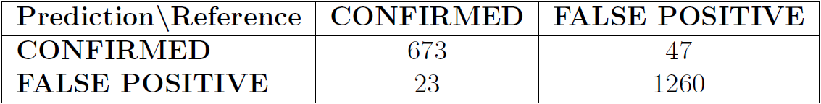
Naive Bayes

Slide 8
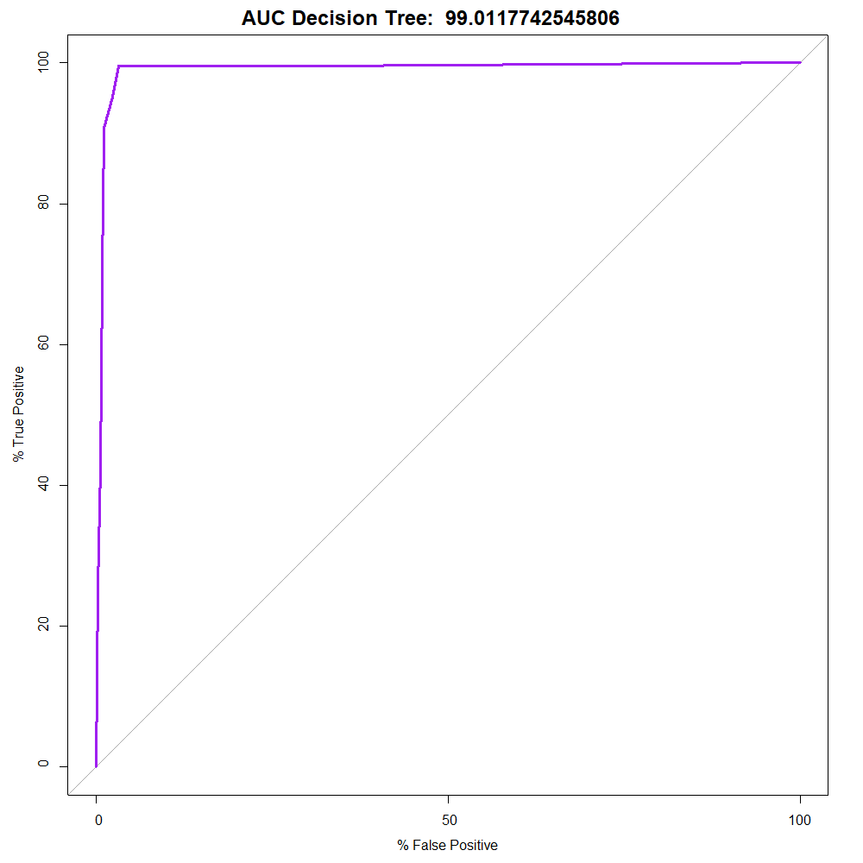
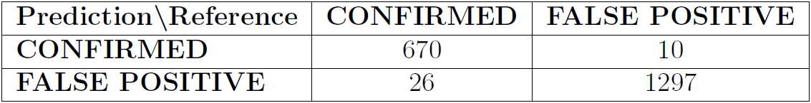
Decision Tree

Slide 9
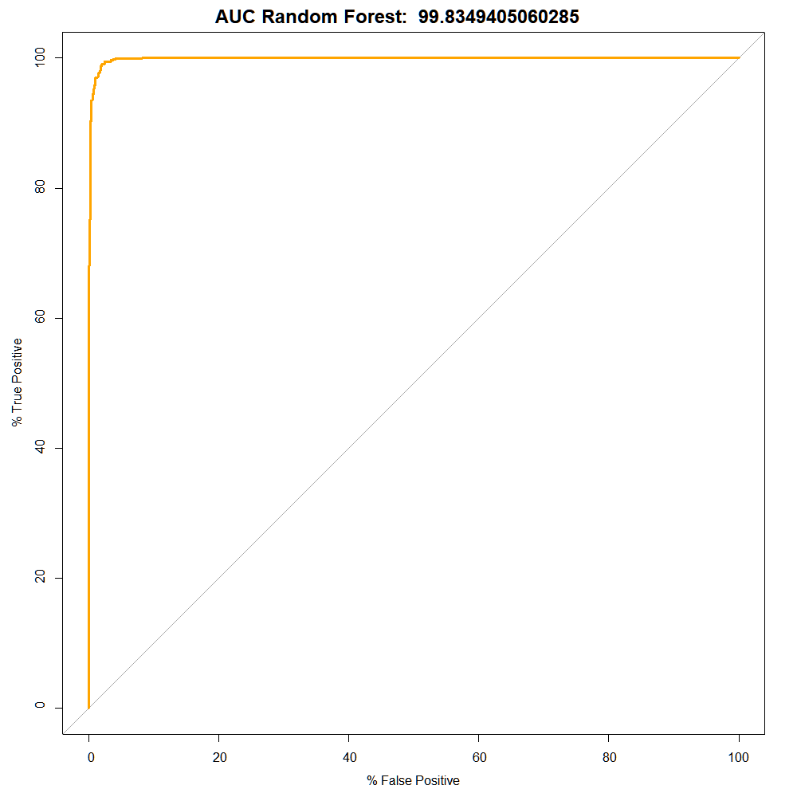
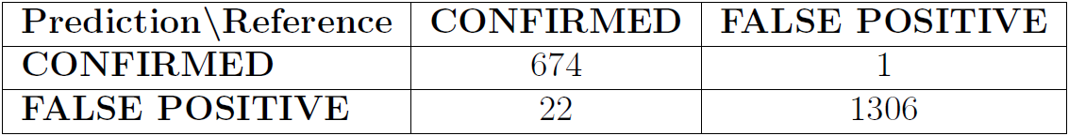
Random Forest

Slide 10
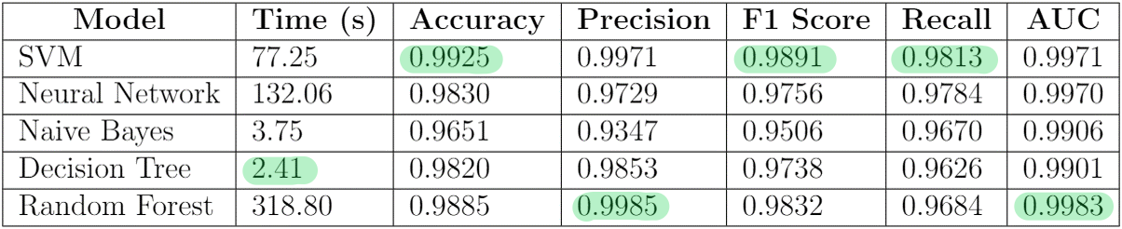
Considerazioni sui risultati

Slide 11
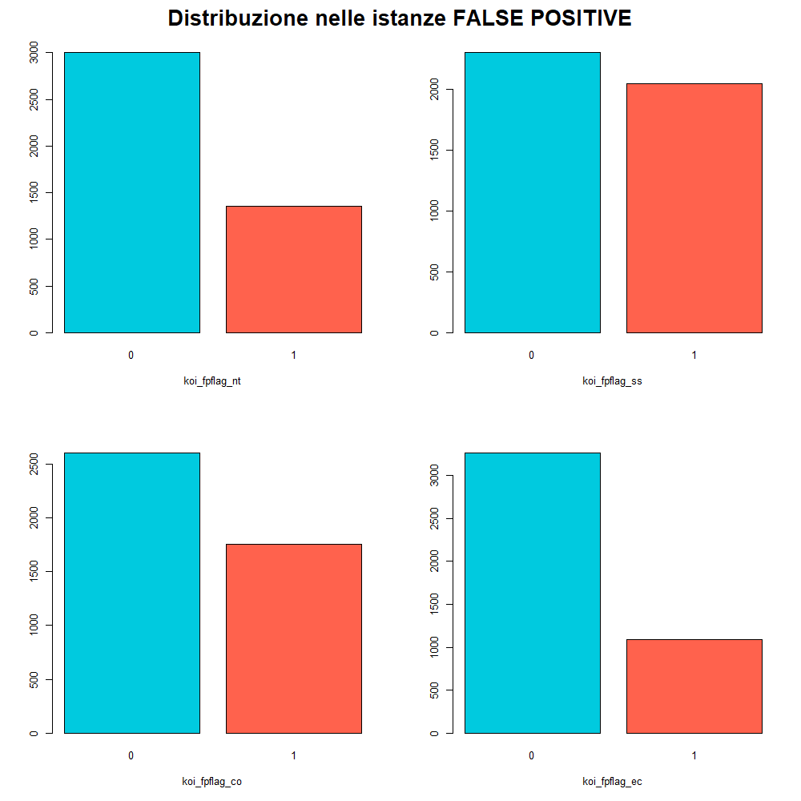
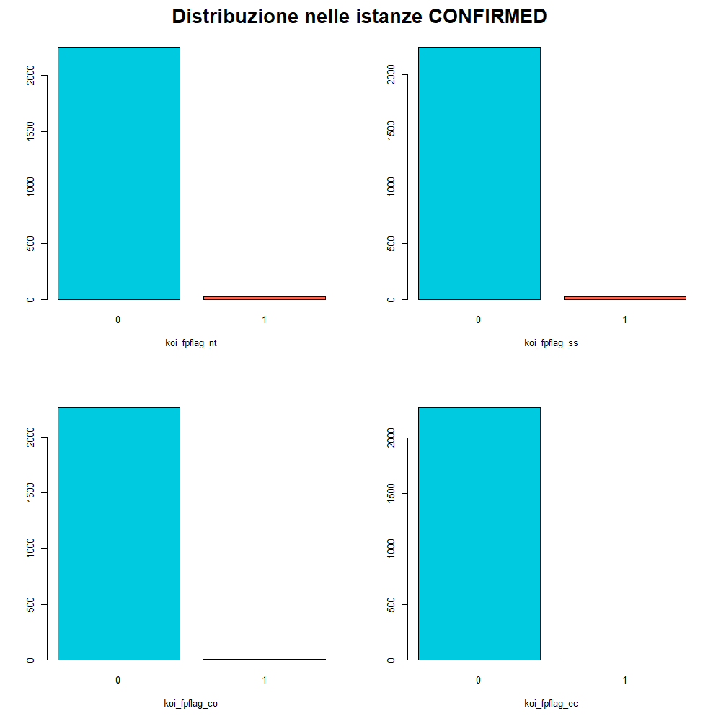
Considerazioni finali
Performance ottime grazie a:
Elevata varianza di una buona parte delle variabili del dataset
Sbilanciamento dei valori delle variabili FLAG
Sbilanciamento delle label target

